Slide 1
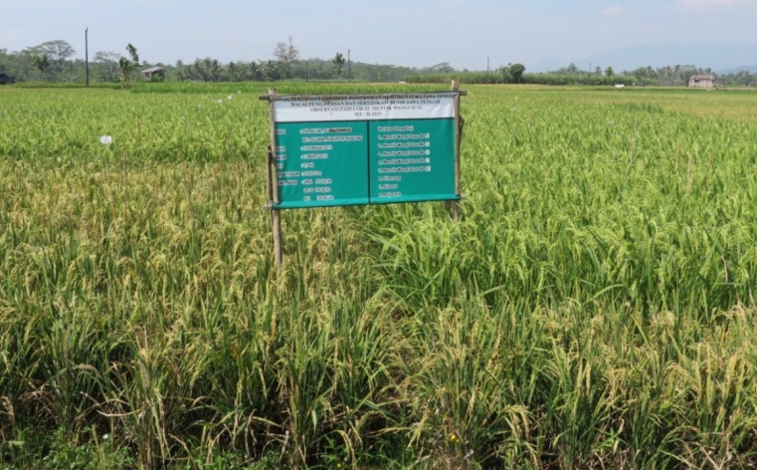
Pengembangan Padi Lokal Mentik Wangi Susu di Kabupaten Magelang
Disampaikan oleh :
IMAWATI MAGHFIROH
S612108006

Slide 2
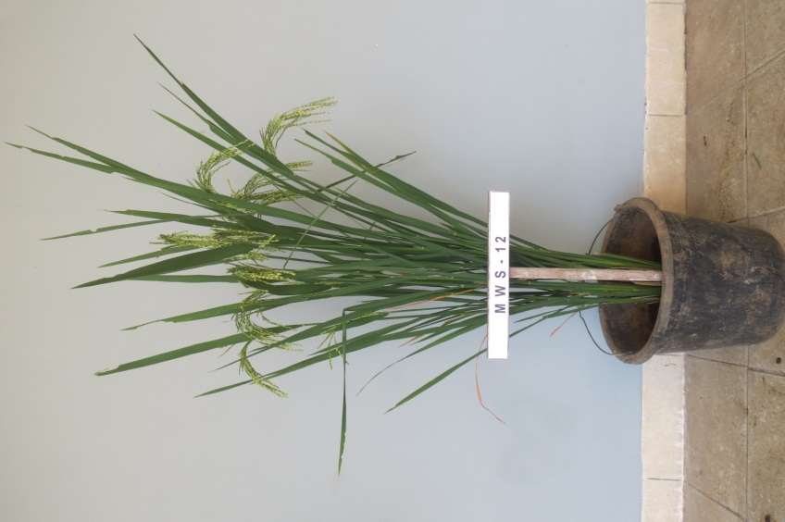
Latar Belakang
Masih dibudidayakan
Nilai jual lebih tinggi
Penurunan kualitas

Slide 3
Tujuan :
Memperbaiki Kualitas
Varietas lokal unggulan
Kesejahteraan petani

Slide 4
Langkah Awal :
Pemurnian (6 tahap)
Terpilih 5 galur murni
Observasi

Slide 5
Pelaksanaan Observasi
Waktu dan Tempat
Kec. Salaman, Magelang (MH 2015)
Kec.Sawangan, Magelang (MK dan MH 2015)

Slide 6
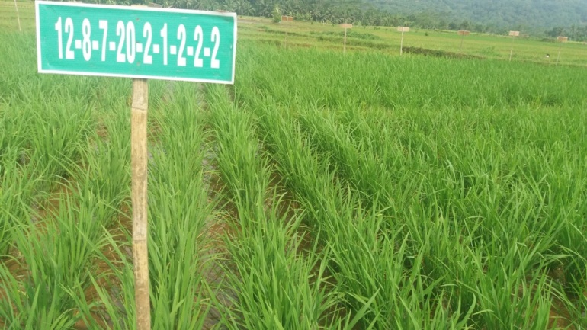
Uji Observasi
3 Unit Percobaan
3 Varietas Pembanding
Rancangan Acak Kelompok
5 galur murni
uji BNT pada taraf 5%

Slide 7
Hasil Pengamatan
Stabilitas baik
Produktivitas tinggi
Tahan WBC Tipe 3
Tahan HDB dan Tungro
Amilosa rendah
Warna putih susu/santan
% Beras Kepala tinggi

Slide 8
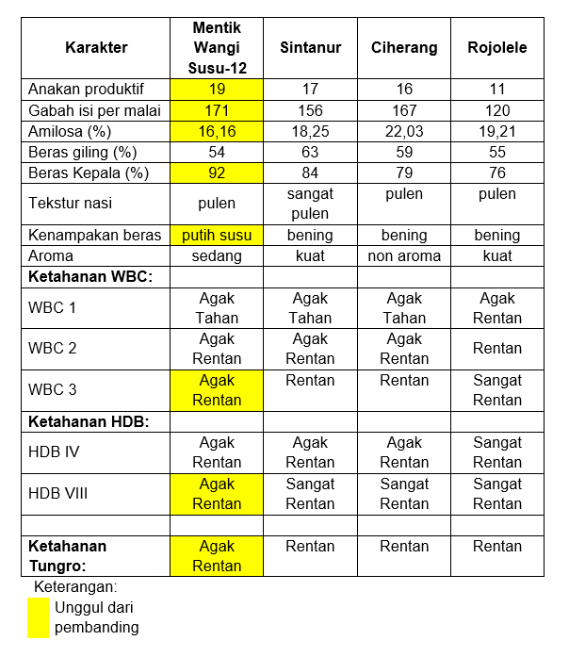
Matrik Keunggulan Varietas Mentik Wangi Susu

Slide 9
Rencana Pengembangan
Pemulia (BB Padi)
Nucleus Seed
Breeder Seed
Produsen
Benih Dasar
Benih Pokok
Benih Sebar
Pengawasan BPSB

Slide 10
Rencana Produksi per Kecamatan di Kabupaten Magelang
No | Kecamatan | Rencana Produksi (ton)
 |  | 2021 | 2022 | 2023
1 | Sawangan | 11.700 | 13.000 | 13.000
2 | Grabag | 9.750 | 11.050 | 11.700
3 | Bandongan | 8.450 | 13.000 | 13.000
4 | Kajoran | 7.150 | 9.750 | 13.000
5 | Salam | 4.225 | 5.070 | 5.720
6 | Kaliangkrik | 3.575 | 3.900 | 4.875
7 | Tempuran | 3.575 | 3.900 | 5.525
8 | Dukun | 4.550 | 6.500 | 6.500
9 | Secang | 5.525 | 6.500 | 6.500
10 | Windusari | 5.525 | 5.525 | 6.500
11 | Muntilan | 5.525 | 6.305 | 7.150
12 | Mungkid | 5.850 | 7.800 | 9.750
13 | Mertoyudan | 4.225 | 4.225 | 5.200
14 | Candimulyo | 2.600 | 3.575 | 3.900
15 | Kecamatan Lain | 2.275 | 3.900 | 4.680
 | Jumlah | 84.500 | 104.000 | 117.000

Slide 11
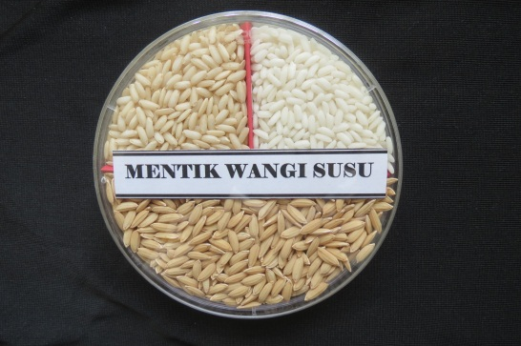
Kesimpulan
Keunggulan :
- Potensi hasil
- Penampakan beras
- Tekstur nasi pulen
- Tahan hama penyakit
Layak menjadi varietas lokal
unggulan

Slide 12
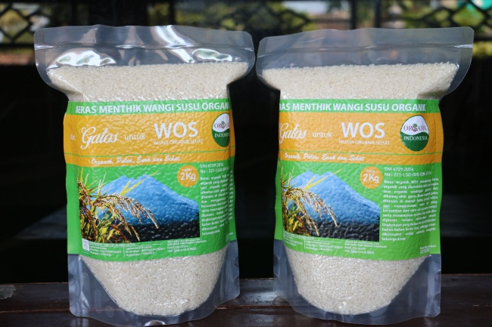
TERIMA KASIH

Slide 13
Saran dari teman-teman terhadap PPT sebelumnya
Berikut saran dari teman-teman :
Mbak Dian :
Antara slide metode dan hasil pengamatan lebih diperjelas
Tabel matrik keunggulan gunakan 1 warna untuk menunjukkan keunggulan
BD, BP, BR jangan disingkat
Kesimpulan sesuaikan dengan hasil pengamatan
Pak Eko dan Ellyn : Tidak ada koreksi, sudah OK
Dik Muntiah :
Tambahkan waktu dan tempat pelaksanaan penelitian

